Slide 1
Thứ ba ngày 9 tháng 4 năm 2024
Tiếng Việt
Bài 21: Nhà rông (Tiết 3)

Slide 2
TIẾT 3
VIẾT

Slide 3
Thứ ba ngày 9 tháng 4 năm 2024
Tiếng Việt
Bài 21: Nhà rông (Tiết 3)
Luyện viết từ khó:
Tây Nguyên, dựng đứng, lưỡi rìu, tuồn tuột, ...

Slide 4
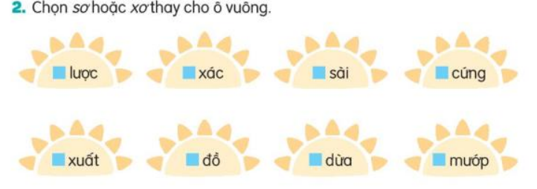
sơ
xơ
sơ
xơ
sơ
sơ
xơ
xơ

Slide 5
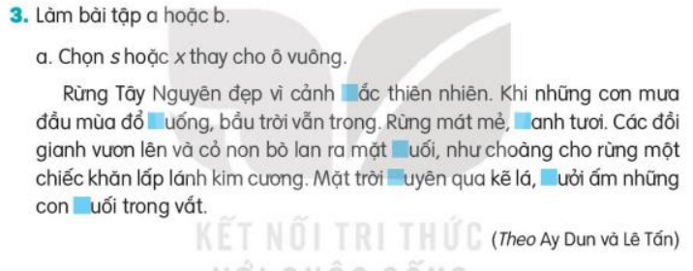
s
x
x
s
x
s
s

Slide 6
3. Làm bài tập a hoặc b:
cảng
những
rẽ
những
cũng
khỏe,
giãy

Slide 9
3. Làm bài tập a hoặc b:
a) Chọn s hoặc s thay cho ô vuông
Rừng Tây Nguyên đẹp vì cảnh sắc thiên nhiên. Khi những cơn mưa đầu mùa đổ xuống, bầu trời vẫn trong. Rừng mát mẻ, xanh tươi. Các đồi gianh vươn lên và cỏ non bò lan ra mặt suối, như choàng cho rừng một chiếc khăn lấp lánh kim cương. Mặt trời xuyên qua kẽ lá, sưởi ấm những con suối trong vắt
.

